Slide 1
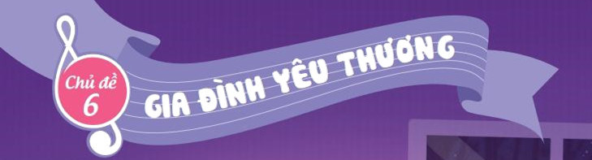

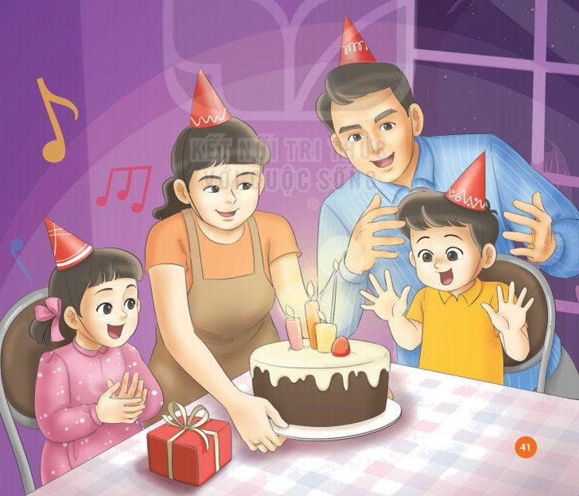


Chào mừng quý thầy cô và các bạn học sinh đến với tiết âm nhạc

Slide 2



TIẾT 24
* ÔN TẬP TẬP BÀI HÁT: MẸ ƠI CÓ BIẾT
* NGHE NHẠC: RU CON

Slide 3
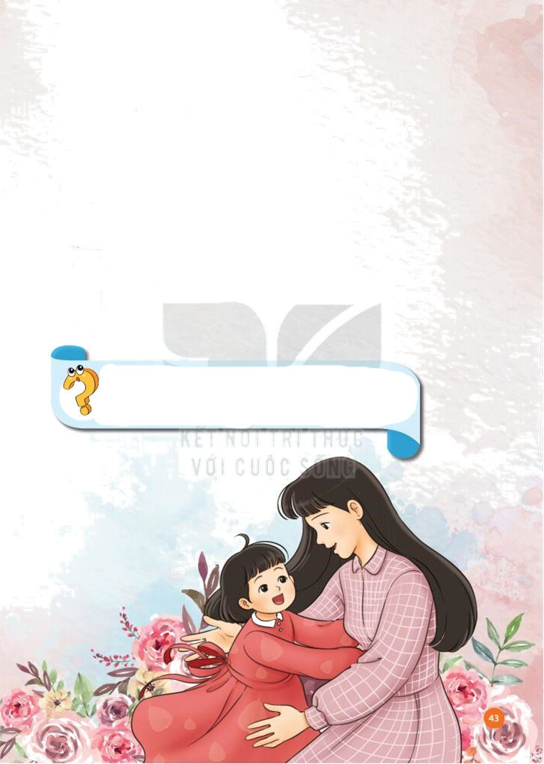

THỰC HÀNH − LUYỆN TẬP
Ôn hát với các hình thức: Lớp, tổ, cá nhân
*Ôn tập bài hát Mẹ ơi có biết

Slide 4
– GV có thể chia HS thành 3 nhóm hát nối tiếp:
+Nhóm 1 hát câu 1.
+Nhóm 2 hát câu 2.
+Nhóm 3 hát câu 3.
+Các câu còn lại cả 3 nhóm cùng hát.
Hd hát nối tiếp

Slide 5
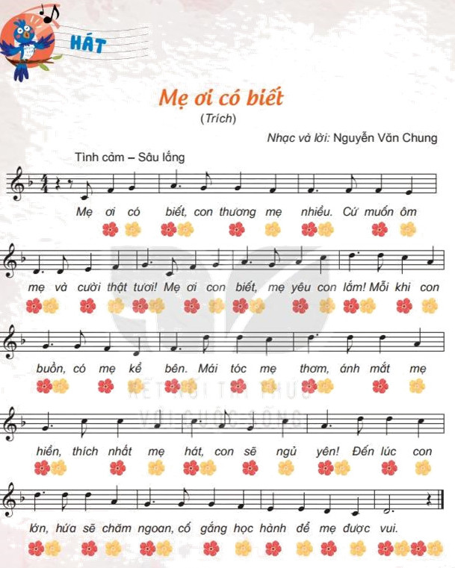
Hát gõ đệm theo phách bằng nhạc cụ Trai-en-gô với các hình thức

Slide 6
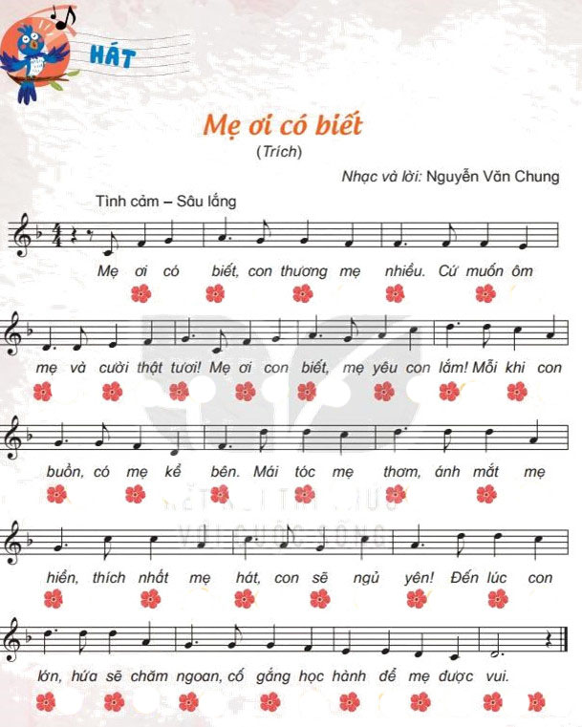
Hát gõ đệm theo nhịp chia đôi bằng nhạc cụ Tưm-pơ-rin với các hình thức

Slide 7




MẸ ƠI CÓ BIẾT
Nhạc và lời: Nguyễn Văn Chung
Câu 1: Mẹ ơi có biết, con thương mẹ nhiều, cứ muốn ôm mẹ và cười thật tươi.
Câu 2: Mẹ ơi con biết, mẹ yêu con lắm, mỗi khi con buồn có mẹ kề bên.
Câu 3: Mái tóc mẹ thơm, ánh mắt mẹ hiền, thích nhất mẹ hát, con sẽ ngủ yên.
Câu 4: Đến lúc con lớn, hứa sẽ chăm ngoan, cố gắng học hành để mẹ được vui.

Slide 8


